Slide 1
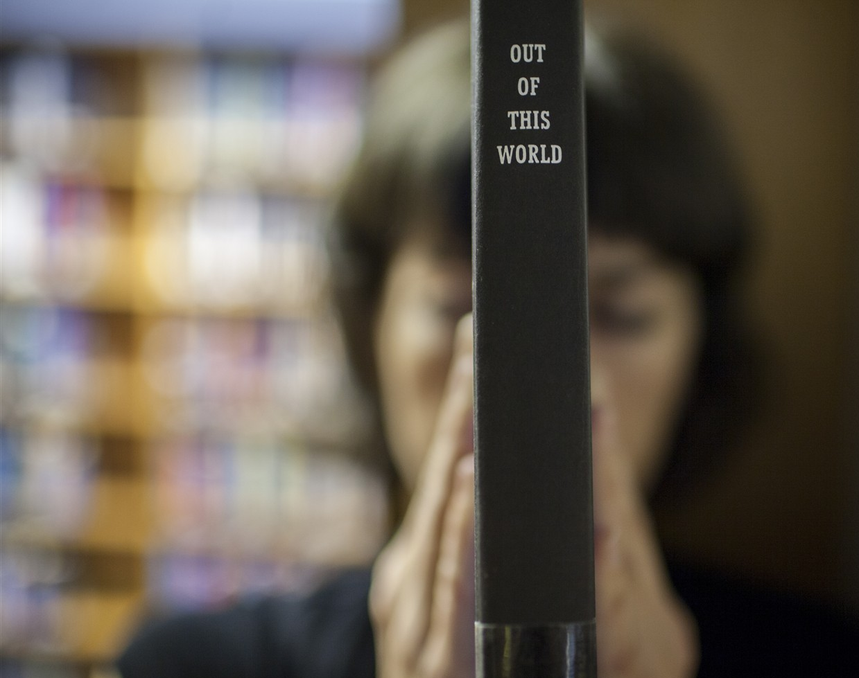
Suggestioni di letture divulgative

Slide 2
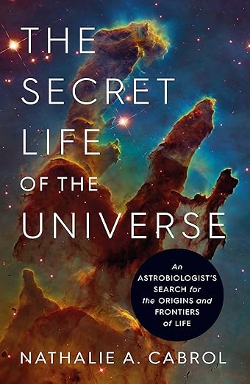
The Secret Life of the Universe
Nathalie Cabrol
Simon & Schuster, 2024

Slide 3
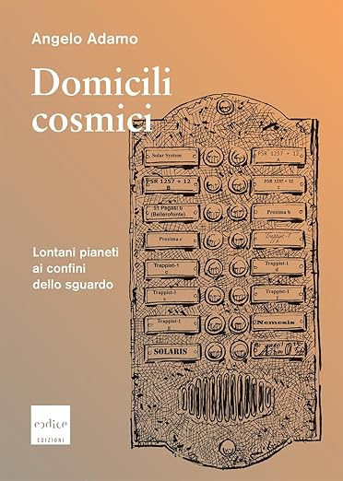

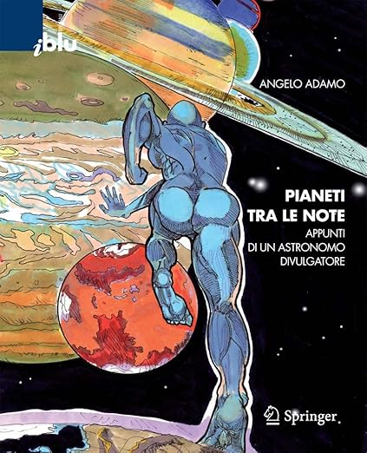
Pianeti tra le note
La pazza scienza
Domicili cosmici
Angelo Adamo

Slide 4

Avventure e scoperte nello spazio ideato da Stefano Sandrelli testo di Laura Daricello e Rossella Muscolino illustrazioni di Angelo Adamo
Scienza Express, 2014

Slide 5
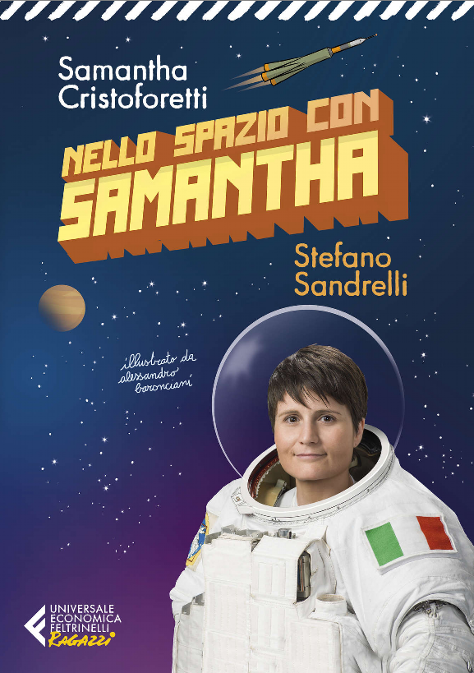
Nello spazio con Samantha
S. Cristoforetti,
S. Sandrelli, illustrazioni di A. Baronciani
Feltrinelli, 2016

Slide 6

Apri gli occhi al cielo
Edwige Pezzulli, Maria C. Orofino, Raffaella Schneider, Rosa Valiante, Simona Gallerani, Tullia Sbarrato, Silvia Vecchini (Contributor), Alice Beniero
Mondadori, 2019

Slide 7

Il cosmo in brevi lezioni
Amedeo Balbi
BUR, 2024

Slide 8
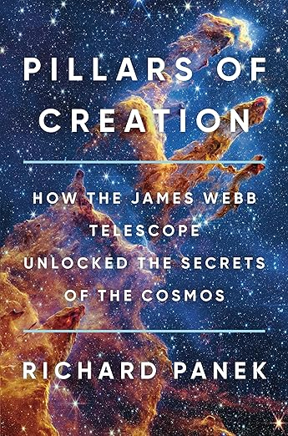
Pillars of Creation
Richard Panek
Little Brown, 2024

Slide 9

Perché il cielo non ci cade sulla testa?
Lorenzo Colombo, Matteo Miluzio
Hoepli, 2024

